Slide 1
例12.2 求圆电流轴线上任一点的磁感强度。
解 建立如图示的坐标系 设圆电流在yz平面内
场点P坐标为x
y
R
x
I
.
x
o
P
z

Slide 2




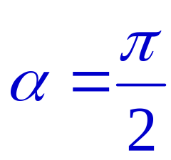



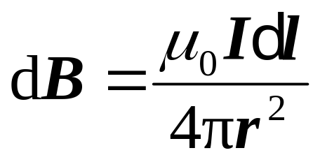
y
组成的平面S
R
I
.
x
x
o
P
z
1. 在圆电流上任取一电流元
2.由毕－萨定律知其在P点产生的磁感强度大小为

Slide 3

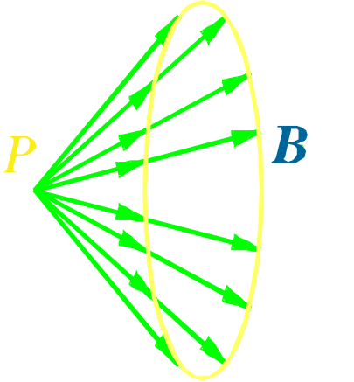






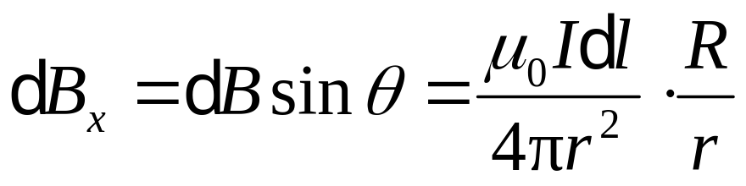
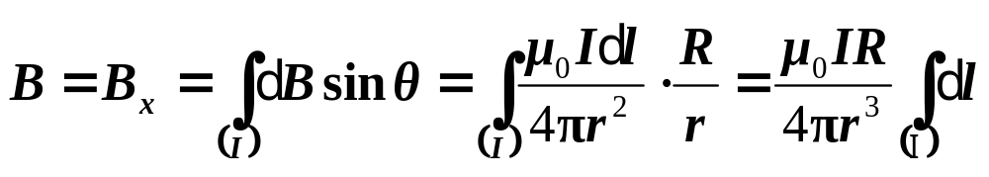
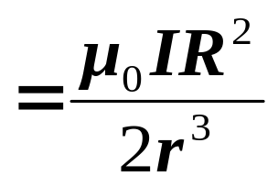
3. 分析磁场的对称性，写分量式积分
y
组成的平面S
R
I
.
x
x
o
P
z

Slide 4
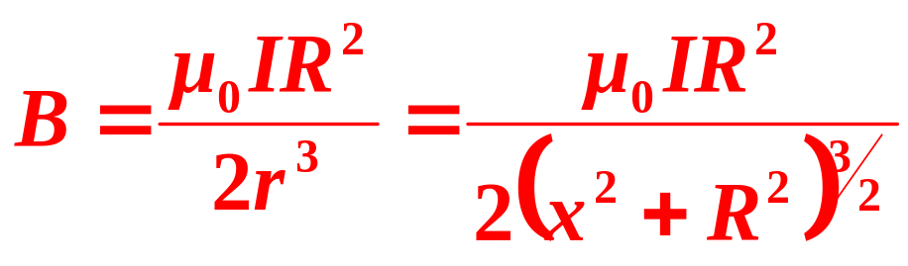
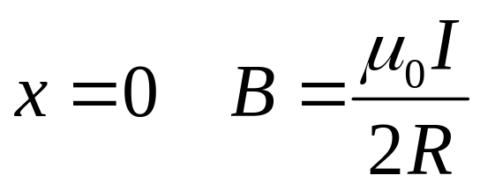
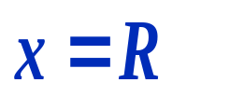
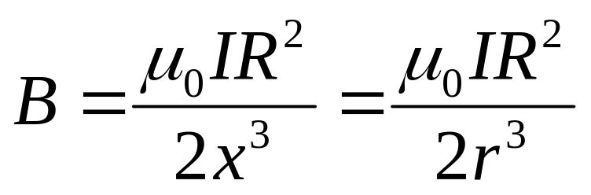
结论：圆电流轴线上任一点的磁感强度
B～x曲线
方向：沿轴向 与电流成右手螺旋关系
讨论
1）圆电流中心的场
2）
二全同圆线圈，
亥姆霍兹线圈
3）若x >> R，即场点离圆电流很远

Slide 5

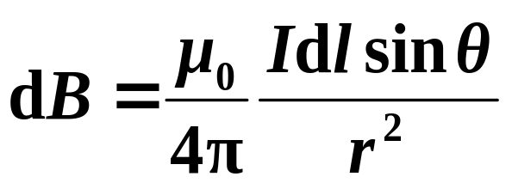
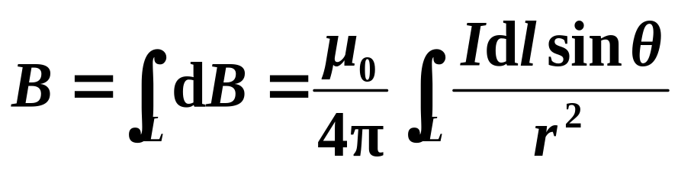
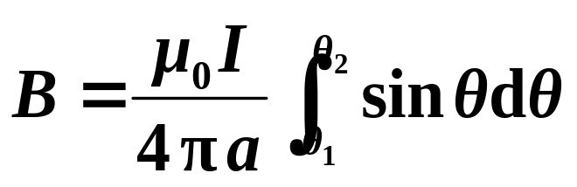
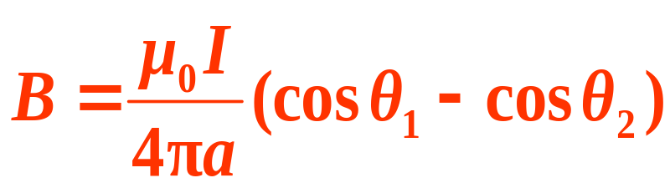


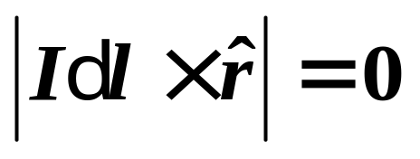
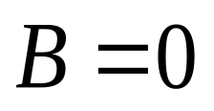
例12.3 求载流直导线的磁场。
I
θ
解 取
₂
θ
dl
r
l
dB
a
O
P
θ
₁
若场点在直电流延长线上

Slide 6


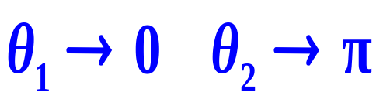
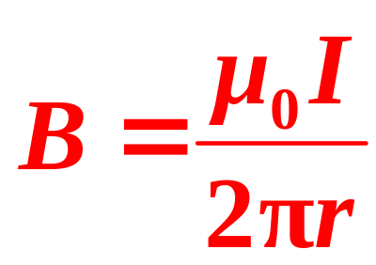


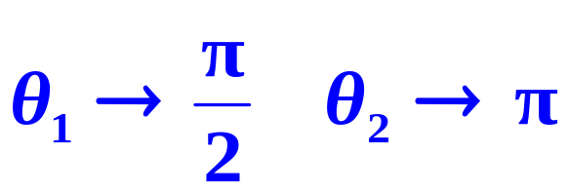
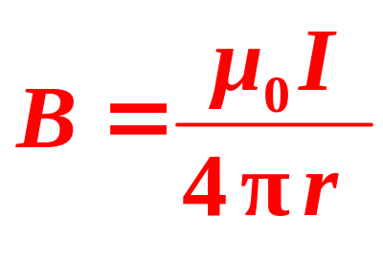

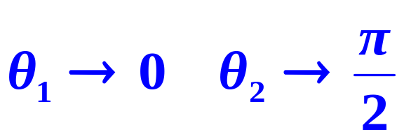


讨论
⑴ 无限长直载流导线的磁场
I
I
B
B
o
p
⑵ 半无限长直载流导线的磁场
或
P
*

Slide 7

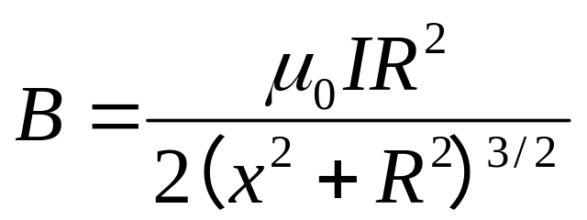
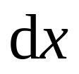
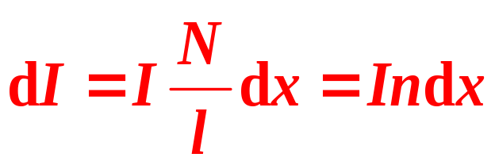

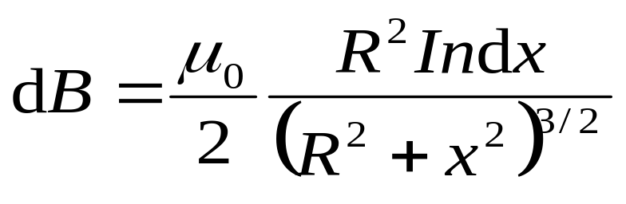
例12.4 载流直螺线管的磁场
有一长为l , 半径为R的载流密绕直螺线管，总匝数为N，通有电流I。求管内轴线上任一点处的磁感强度。
解 利用圆电流轴线上的磁场公式
I
I
先任取长为dx 的一段小圆电流，则其
R
o
*
p
dB
+
+
+
+
+
+
+
+
+
+
+
+
+
+
方向沿轴线

Slide 8




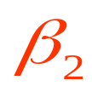
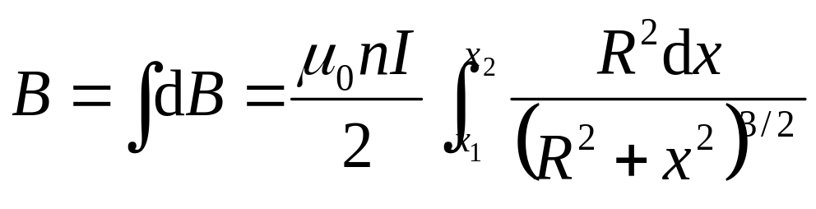
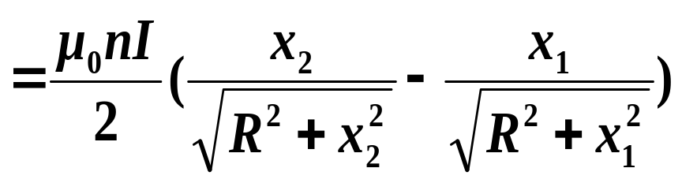
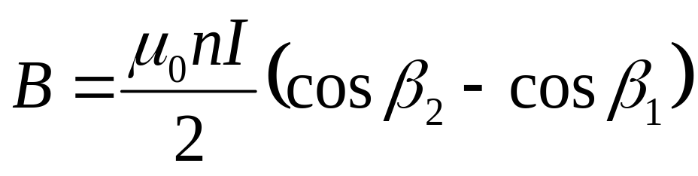
R
o
x
p
dx
B
+
+
+
+
+
+
+
+
+
+
+
+
+
+
+

Slide 9
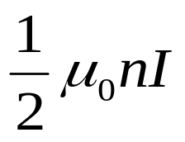

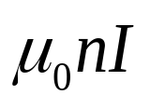
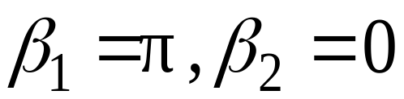
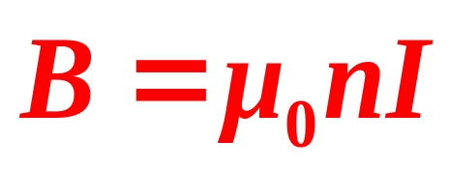
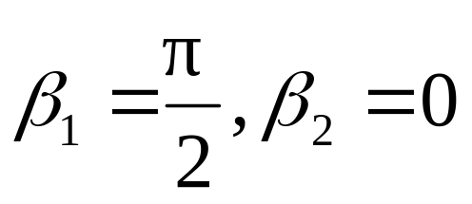
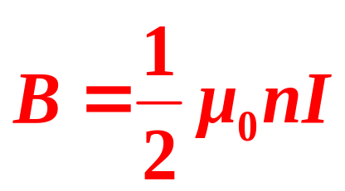
讨论
（1）载流直螺线管轴线上的磁场分布
若 l =10R
B
（2）无限长
即
或由
O
x
5R
管内是均匀磁场。管外B=0
（3）半无限长

Slide 10
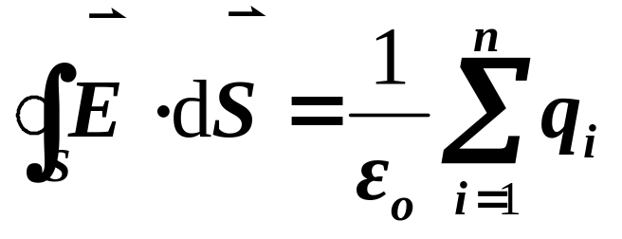
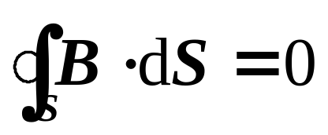
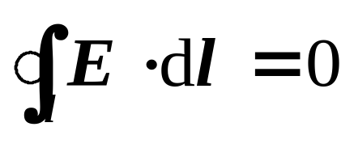

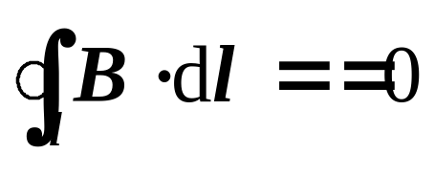



稳恒磁场和静电场 高斯定理的比较
—静电场是有源场 电场线不闭合
—磁场是无源场 磁感应线闭合
再比较
静电场中：
—静电场是保守场
磁场中：
—磁场是？
磁感线

Slide 11

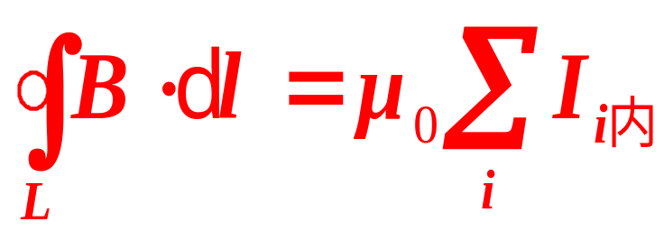




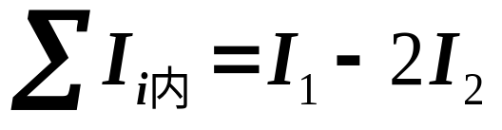
§5 安培环路定理及应用
一、定理表述
在磁感强度为 的稳恒磁场中
磁感强度沿任一闭合环路的线积分
等于该环路所包围的各电流的代数和的μ₀倍
规定：当电流方向与环路的绕行方向服从右手螺旋定则时，电流为正，反之为负。

Slide 12
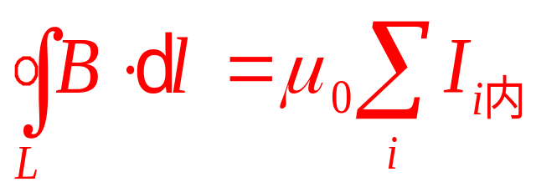

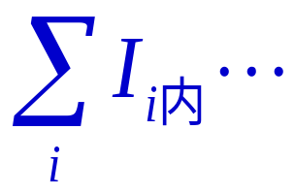

讨论
1）安培环路定理是稳恒电流磁场的基本性质方程。它表明磁场是涡旋场（非保守场）。
2）正确理解定理中各量的含义
空间所有（环路内外）电流共同产生
环路所包围的电流的代数和
环路外的电流对空间任一点的 有贡献，而对
沿该回路的积分（ 的环流）无贡献。

Slide 13
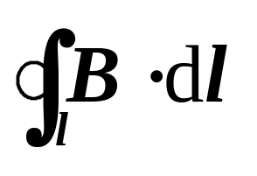
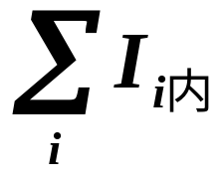

二、安培环路定理的应用
1、分析电流及其磁场的对称性
2、选取积分回路——安培环路
3、计算
4、计算
5、应用定理求出

Slide 14
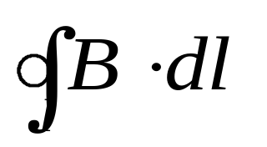
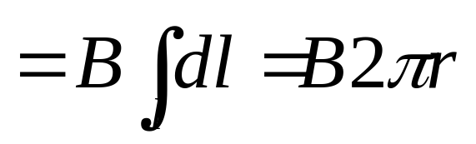
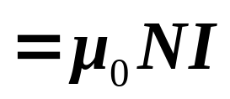
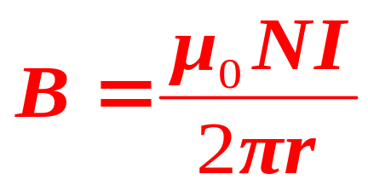


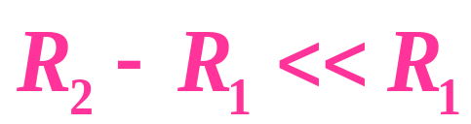

例1 一空心环形螺线管，尺寸如图所示，其上均匀密绕有N匝线圈，导线中通有电流I。（1）求其磁场分布。（2）若截面为矩形，求通过其截面的磁通量。
解：（1）分析对称性；
选圆形积分回路
r
当
载流细螺绕环内部磁场近似均匀，外部磁场为零。

Slide 15













（ 2）若截面为矩形，尺寸如图所示，
取小面积元：

Slide 16








例2 无限长导体圆柱沿轴向通过电流I，截面上各处电流均匀分布，柱半径为R。求柱内外的磁场分布以及在长为l 的一段圆柱内的磁通量。
解：电流均匀分布，则电流密度为
分析对称性；
取过场点的圆作为安培环路
由安环定理有

Slide 17







解得
若场点在圆柱内，即
<
包围的电流为
则磁感强度为
若写成矢量式为

Slide 18








若场点在圆柱外，即
>
包围的电流为
则磁感强度为
B
<
场的分布为
>
O
R
r
（令 ，即长直载流导线）

Slide 19








求长为l的一段的磁通量:
建坐标如图，
在任意坐标 r 处 宽为dr的面积元的磁通量为
总磁通为:
o
r

Slide 20

本次作业：
3.8----11, 12, 17，
21，29
谢谢大家！

